Slide 1


Slide 2
经营分析系统营销管理应用2.0
全程精确营销模块
汇报材料
市场经营部 业务支撑系统部
2007年6月

Slide 3
内容概要
Contents
Contents
1
业务描述
2
建设方案
3
问题与建议

Slide 4

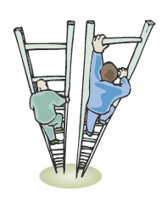

客户需求变化，需要实时把握最佳营销时机
营销和服务的最高境界：在客户最需要的时候立即出现，让客户在惊喜中感受服务和产品溢价；而在客户不需要的时候，从不去打扰。
客户需求
个性化
弹性化
生活化
服务/业务
多样化
复杂化
价值化
变 化
业务推广难度和成本变大 ！
Notes:
通过分析客户的需求曲线，我们发现问题的关键就是：需要实时识别客户需求的最高点，
现状：客户需求发生了变化（弹性化，以WAP为例）、我们的服务和业务也发生了变化，3G到来后矛盾将更加突出。
而我们在新业务推广中目前主要是“两手抓”的方针政策：一手抓物质文明建设、一手抓精神文明建设；
物质文明建设：新入网捆绑和套餐交叉营销，扩大了新业务的规模（高普及率，彩铃为例）；精神文明建设：群发（短信、WAP PUSH）－告诉用户业务多么好，希望能够提高业务的活跃度，提高健康指数，促进业务量质并重的发展。但响应率很低（1％，为了1个客户，而打扰了99个客户），有“垃圾短信”的嫌疑。
问题的关键：实时营销时机的把握，需要建立个性化的客户沟通和业务推广体系。

Slide 5
营销理念的重塑引出“全程精确营销”概念
我们需要解决
1
2
3
目标客户的定位（Who）
全程精确营销
…
营销时机的把握（When & Where）
…
推荐契合的业务（What）
…
未来业务发展向传统营销模式提出了挑战，如何发现、挖掘客户的消费行为、心理特征，并精确性地开展适时的移动业务营销，提高业务营销效率，已成为现阶段业务持续、快速发展的一个重要课题。

Slide 6
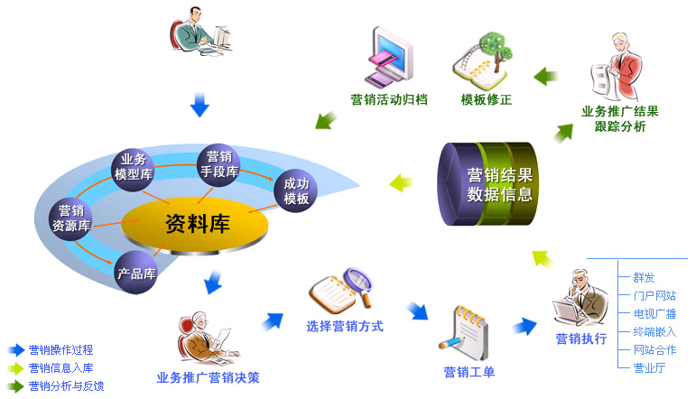




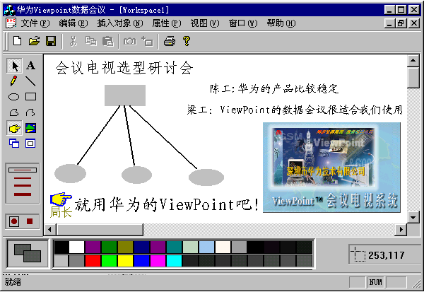
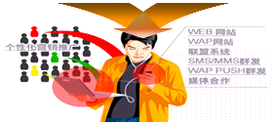
全程精确营销模式
实时对营销的全过程进行精确、高效管理（目标用户、营销时机、营销手段/资源和效果分析等）。
全程精确营销
交换机A接口等
全程精确营销
客户需求/兴趣
0
t1
t2
营销时机
营销方式
实时把握最佳营销时机
全面提高营销实施效率
Notes:
在这样的背景下，江苏公司建立了全程

Slide 7

精确营销关键步骤
全程精确营销
市场分析
营销策划
方案审批
营销执行
效果分析
市场分析
营销策划
方案审批
营销执行
效果分析
1。经分
2。其它
数据集市
1。目标用户选择
2。业务产品设计
3。促销宣传设计
4。营销规则设计
5。营销渠道选择
6。营销效果预测
1。审批
2。派单
1。营销工单受理
2。场景对应设置
3。营销方案预演
4。按规则实时把握时机开展营销
自动触发：符合场景规则直接发送
人工触发：符合场景规则提示发送
1。成功率
2。投诉率
全程精确营销流程

Slide 8
全程精确营销
一、市场分析环节精细化
市场分析
营销策划
方案审批
营销执行
效果分析
经营分析系统
市场分析的精细化需要广泛收集用户各类信息。
      不同来源的信息归入数据运营支撑系统内，在一个平台上进行统一管理，不断丰富和完善细分用户群的消费特征
消费心理
消费行为
业务订购情况、业务消费、客户满意状况、……
社会阶层、生活方式、
个性、……
人口变量
生活轨迹
性别、年龄收入、
职业、教育程度
……
特定消费行为、消费地点、消费内容、……
BOSS系统信息
客服系统信息
网络信息
……

Slide 9
营销对象更准确——对客户特征（终端）信息进行细分
全程精确营销
市场分析
营销策划
方案审批
营销执行
效果分析
客户基础信息
性别、年龄、职业、工作单位、生日、家庭情况、收入情况、……
兴趣爱好信息
体育类：篮球、足球、排球、网球、赛车、乒乓球、羽球、高尔夫球……
音乐类：按歌星分类、古典、RAP、民歌、爵士乐、流行、钢琴曲……
新闻类：时事类、娱乐类、经济类、社会类、体育类、政治类、本地新闻……
其他类：财经、文学、影视、购物、旅游、美食、……
IMEI 终端信息
基本信息：终端型号、换机信息……
功能信息：支持WAP、支持彩信、支持EDGE、支持JAVA、……

Slide 10
营销地点更准确——对客户的频繁接触点进行细分
全程精确营销
市场分析
营销策划
方案审批
营销执行
效果分析
人群分类 | 二次细分 | 接触点
 |  | 需求点 | 细分地点
白领 | 高端商旅人士 | 商务需求 | 银行VIP区、证券所、汽车4S、加油站
 |  | 出差需求 | 星级酒店、机场、度假村
 |  | 保健需求 | 高尔夫场、健身馆、疗养院
 | 都市时尚女性 | 美容需求 | 美容（美发）院、健身中心
 |  | 购物需求 | 购物中心（女性商品）、（时尚刊物）
 |  | 娱乐需求 | 酒吧、KTV、咖啡厅（西餐厅）、电影院
 | 普通公司职员 | 理财需求 | 银行、保险公司、证交所
 |  | 提升需求 | 人才市场、培训中心、书店
 |  | 交通需求 | 公交车（站台）、出租车
公务员 | …… | 公务需求 | 会议中心、疗养院、政府部门、（报纸）
学生 | …… | 学习需求 | 网吧、书店、招聘会、考级报名（培训）点、（宿舍）
家庭主妇 | …… | 家庭需求 | 菜场、超市、小商品批发市场
外来务工 | …… | 工作需求 | 火（汽）车站、人才市场、招聘会
农民 | …… | 生活需求 | 下乡活动、菜场、集市
老人 | …… | 休闲需求 | 公园、老年活动室、棋牌室
…… ……

Slide 11
营销内容更准确——对客户的需求进行细分
全程精确营销
市场分析
营销策划
方案审批
营销执行
效果分析
人群分类 | 二次细分 | 增值业务包
 |  | 业务功能包 | 业务内容包（举例）
白领 | 高端商旅人士 | 15元彩信套餐 | 天气预报、手机报、高球教程（彩信类）
 |  | 100元WAP套餐 | 在线证券、财经新闻（WAP类）、手机视频
 |  | 其他 | 养生之道、短信订票、新闻头条
 | 都市时尚女性 | 5元彩信套餐 | 彩拍、美容与健身、瑜伽天天练（彩信类）
 |  | 20元WAP套餐 | 娱乐时尚新闻、幸运塔罗牌
 |  | 彩铃 | 无线音乐俱乐部、彩铃流行坊
 | 普通公司职员 | 5元彩信套餐 | 职场点点通、彩信优惠券
 |  | 5元WAP套餐 | 话费查询、游戏百宝箱
 |  | 5元短信套餐 | 便民短信、理财直通车
公务员 | …… | 短信、WAP、彩信 | 新闻热点、手机报、行业应用内容
学生 | …… | 短信、彩铃、WAP | 彩信优惠券、彩拍、体坛快讯、动漫图铃、游戏百宝箱
家庭主妇 | …… | 短信、彩信 | 彩信优惠券、彩信管家、生活小常识、育儿小常识
外来务工 | …… | 短信、IVR、彩铃 | 人才招聘热线、彩信优惠券、 IVR聊天
农民 | …… | 短信 | 农信通、天气预报
…… ……

Slide 12
二、营销策划环节精确化
全程精确营销
市场分析
营销策划
方案审批
营销执行
效果分析
目标用户选择
业务产品设计
营销规则设计
<label>
<label>
营销对象更加精确
营销内容更加精确
营销时机更加精确
  从用户兴趣爱好库、终端具备的功能、产品关联库等深度挖掘，为定位目标客户、实施交叉销售提供支撑
  运用数据挖掘技术发掘产品需求，实现对客户需求的快速响应有效整合业务，将合适的业务内容包推荐给客户
不断优化营销规则实施整合营销。实时分析客户在特定时段和场景下需求和兴趣的最大点，第一时间把握最佳营销时机。
营销策划从客户需求出发，把握“用户、产品、时机”三要素开展精确营销

Slide 13

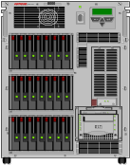

全程精确营销
平台支撑、深度挖掘、实时分析、应时应景
市场分析
营销策划
方案审批
营销执行
效果分析
When & Where
What
适时
Who
特定时间和特定场所下，主动push营销激发用户体验业务的兴趣：
长时间在机场逗留
明星演唱会现场
乘车（小区快速切换）
… …
根据特定场景下用户的兴趣，针对性推荐业务：
用户换彩信手机：推荐彩信业务。
用户晚间空闲时群发短信：推荐飞信业务。
… …
根据经分中用户消费信息，结合交换机A接口BSSAP信令消息包实时获取的用户位置和附加业务等信息，确定相关业务的目标用户。
实时
精确
目标用户
业务种类
最佳营销时机
交换机A接口等
在第一时间分析概括用户的各种通信行为和特征
经分系统
IMEI
BOSS
BSSAP信令消息包
呼叫控制管理
附加业务管理
位置信息管理
DSMP
全程精确营销
支撑平台
…
彩信
彩铃
随e邮
Notes:
工欲善其事，必先利其器。从04年开始，在集团公司业务拓展处的指导下，江苏公司积极试点静态数据挖掘，
在06年也构建了一个支撑系统来支撑全程精确营销，去年国家专利局已经受理了我们的专利申请。

Slide 14

全程精确营销
营销规则制定流程
市场分析
营销策划
方案审批
营销执行
效果分析
静态行为研究
经营分析系统
BOSS、客服等系统
从历史数据仓库中挖掘潜在用户
需求最强烈时刻的目标用户
用户行为
促销告知
动态行为研究
精确营销模块
从实时行为第一
时间发现营销时机
通过客户的静态数据挖掘锁定目标用户，通过客户行为的动态数据挖掘、掌握营销时机，在合适的时间、合适的地点，通过合适的手段将合适的业务推荐给合适的用户

Slide 15
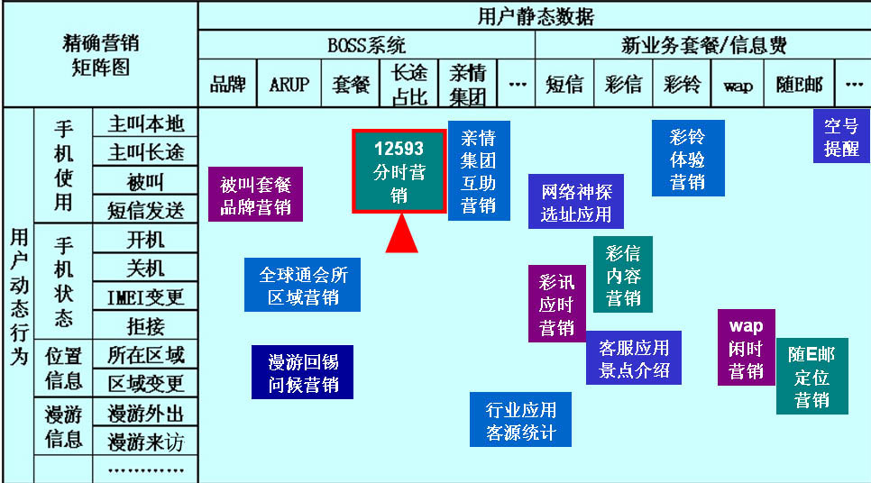
营销规则设计方法：全程精确营销的应用矩阵模型
全程精确营销
市场分析
营销策划
方案审批
营销执行
效果分析
建立矩阵模型，联合应用静态和动态数据，形成易拓展、规则、高效的全程精确营销应用方法。
全程精确营销
用户静态数据（经分等系统挖掘目标客户，把握消费习惯）
全程精确营销矩阵
……
常关机
常查询
常发彩信
常换彩铃
……
用户动态行为（把握最佳营销时机）
开机
推荐来电提醒
查询
推荐话费易查询
推荐随E邮帐单
发彩信
推荐彩信套餐、精彩彩信
换彩铃
推荐无线音乐俱乐部
新的无限创新空间
……

Slide 16


三、方案审批环节精细化
全程精确营销
市场分析
营销策划
方案审批
营销执行
效果分析
根据已定方案填写群发申请
（详见表格）
部门领导对基本信息及服务风险评估进行审核，把握短信群发效果。
公司领导审批。同意，填写编号，流转至客服中心；不同意，退回。
业务需求部门
对群发业务的咨询及投诉情况汇总后反馈至各业务部门。
对于能够进行测试的业务进行试发。试发正常后进行群发；
客服中心审核无误后派单；并提前24小时进行信息模版报送。

Slide 17
全程精确营销
四、营销执行环节精确化
市场分析
营销策划
方案审批
营销执行
效果分析
营销工单受理
把经过审批后发布的工单，从互动接口接收下来
(任务落地)
营销方案触发
按照营销规则实时把握时机开展营销，考虑到应用的多样性，设置自动触发和人工触发。自动触发直接按照促销宣传要求进行短信发送、WAP PUSH等等；人工触发可以实现与外呼等其它渠道的互动。 （方案实施）
1
2
营销执行
场景对应设置
把工单中要求的场景与精确营销模块中设置的场景模式进行对应，启动场景检索。
(场景落地)
4
营销方案预演
把营销方案预演，进行必要的试发。
(方案实地验证）
3

Slide 18
全程精确营销
场景对应设置
市场分析
营销策划
方案审批
营销执行
效果分析
手机更换
WAP上网
拒接电话
开机、关机
接听、拨打电话
收发短信、彩信
候车、乘车
购物休闲
外出漫游
服务咨询
10086新热线未知用户宣传引导
特定时间
12593推广（长途用户）
场景
设置
核心
要素
话务量提升（提升被叫、主叫）
特定地点
新夜话无眠闲时推广
寒暑假漫游套餐推广
彩铃业务营销(体验、激活)
特定行为
wap用户闲时实时push精彩网址
手机邮箱业务营销
特定终端
IVR用户实时营销
彩信目标客户营销
充分利用信令系统第一时间分析发现营销需要的用户特定的通信行为特征，通过合适的方式促销公司业务。

Slide 19
营销业务与场景对应关系
全程精确营销
市场分析
营销策划
方案审批
营销执行
效果分析
应用项目 | 场景把握内容说明
彩铃业务营销 | 呼叫彩铃高端用户：体验精彩彩铃铃音后会萌发潜在需求
wap用户营销 | 用户候车、会议等闲时：捕捉无聊时刻，实时push有效wap链接
手机邮箱营销 | 白领公寓、商住楼等互联网用户聚集地：结合其互联网需求邮箱
彩信业务营销 | 新更换彩信手机的用户：推荐体验彩信等业务
来电提醒业务营销 | 经常关机或拒接来电的用户：实时推荐来电提醒业务
顾客客源统计应用 | 景点、商贸等人流集中地：统计来访客人归属地数据
挂机促销应用 | 呼叫服务热线：触发挂机短信，宣传相关服务热线的更多服务
区域个性化问候信息 | 对局部区域发送问候性的个性化短信
积分兑换提醒应用 | 在用户到达某个积分兑换网点时：给予提醒
10086新热线启用宣传 | 对仍然拨打1860的用户触发短信告知
12593营销 | 直拨长途或有长途被叫无长途主叫的用户：通话结束即推荐12593业务
话务量提升应用 | 主、被叫包月分钟数使用不足的用户：激发被叫话务量、主叫话务量
闲时话务营销 | 在闲时优惠时段附近通话用户：合适的有需求用户宣传相关业务
外呼效率提升应用 | 实时提供外呼目标客户状态，提高接通率和效率
12580/10086挂机促销、外呼应用 | 用户拨打12580/10086号码：跟进短信推荐相应号码的更多服务
沉默用户、预警用户维护 | 不经常开机用户的开机瞬间：及时维护预警用户
空号提醒（96121、12117）应用 | 用户错拨号码：进行提醒，提升客户满意度。

Slide 20
场景核心要素分类应用总览
全程精确营销
市场分析
营销策划
方案审批
营销执行
效果分析
优惠闲时
系统忙时
开关机
夜间免扰
用餐时间
主被叫
时间信息
短信收发
外出漫游
信令信息
彩信收发
小区切换
位置信息
通信行为信息
WAP上网
购物休闲
车站等候
拒接电话
IMEI 信息
服务咨询
新购手机
机卡分离
。。。

Slide 21


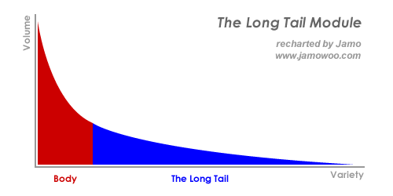
全程精确营销平台 —— 衍生无限创新的工具
全程精确营销
市场分析
营销策划
方案审批
营销执行
效果分析
客户个体的需求和实时行为具有多样性，应用场景也有多样性，可以创造出很多可以快速复制的应用模版。
在全程精确营销平台上的应用是一个持续创新的过程，是“授之以渔”，只是刚刚开启了通向无限创新应用的大门 … …
分群
.
.
.
.
.
.
.
.
.
.
.
.
.
.
.
.
.
.
.
.
.
.
.
.
从二八定理到长尾效应
.
.
.
.
.
.
.
.
.
新买手机发短信
.
.
.
.
.
.
.
.
.
.
.
.
.
.
.
.
.
.
.
.
.
.
.
.
.
.
.
其他行
为特征
.
.
.
.
.
.
.
.
.
.
体验某业务时
.
.
.
.
.
.
.
.
.
.
.
.
.
.
.
.
.
.
.
.
.
.
.
.
.
.
.
.
.
.
.
.
.
.
.
.
.
.
.
.
.
.
.
.
.
.
.
.
.
.
.
.
.
.
.
.
.
.
.
.
.
.
.
.
.
.
.
.
.
.
.
.
.
.
.
.
.
.
.
.
.
.
.
.
.
.
.
.
.
.
.
.
.
.
.
.
.
.
.
.
.
.
.
.
.
.
.
.
.
.
.
.
.
.
.
.
.
.
.
.
.
.
.
.
.
.
.
.
.
.
.
.
.
.
.
.
.
.
.
.
.
.
.
.
.
.
.
.
.
.
.
.
.
.
.
.
.
.
.
.
.
.
.
.
.
.
.
.
.
.
.
.
.
.
.
分区
.
.
.
.
.
.
.
.
.
.
.
分时
.
开关机习惯
Notes:
创造更多的应用场景，发挥更大的价值。

Slide 22
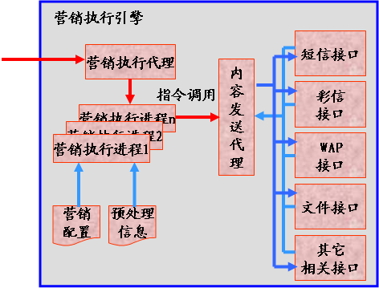
营销方案触发
全程精确营销
市场分析
营销策划
方案审批
营销执行
效果分析
内容发送代理根据对象营销渠道的不同，把营销内容预处理成相应的格式，选择不同接口进行发送，其中实时类营销一般可通过短信、彩信、和WAP可通过接口直接发送，而非实时触发批量营销则可由系统预先生成接口文件，提交外呼、短信中心等营销渠道进行实际的批量发送。
营销执行引擎是精确营销系统的一个核心模块，它负责接收处理后的基础采集信息（包括位置、通话行为、开关机、终端配置等信息），对预先配置的营销方案规则进行匹配，同时检查目标客户条件，触发相应营销流程的执行

Slide 23
营销方式选择
全程精确营销
市场分析
营销策划
方案审批
营销执行
效果分析
选择合适的营销渠道（如短信、彩信、外呼等），并实现自动和手动发送营销信息两种方式：
自动方式要求对动态规则与静态规则进行自动比较匹配，符合营销条件的数据通过相应渠道（如短信网关）下发针对性营销信息；
手动方式要求系统根据手工输入的相关参数（业务名称、筛选条件）对数据挖掘模型提交的静态规则进行匹配，发送针对性营销信息；

Slide 24
五、效果分析环节精细化－总结、改进、提升
全程精确营销
市场分析
营销策划
方案审批
营销执行
效果分析
营销信息触发后，客户打电话咨询相关业务
客户咨询情况
营销信息触发后，客户订购相应业务；并可与普通群发对比
营销目标客户
客户选购情况
全程精确营销效果评估
客户投诉情况
营销信息触发后，有些客户因不愿被打扰、促销方案有争议而投诉

Slide 25
内容概要
Contents
Contents
1
业务描述
2
建设方案
3
问题与建议

Slide 26
内容概要
Contents
Contents
建设方案
总体思路
技术方案

Slide 27
全程精确营销模块设计原则
  集中性：全程精确营销平台要以省集中的方式建设，以形成规范、标准、统一的营销管理流程；
  实时性：全程精确营销平台重在营销时机的把握，所以各项数据的获取和分析必须实时；
  共用性：全程精确营销平台的信令分析模块可以基于小区短信系统建设，共用采集模块，以节省投资；
  灵活性：针对不同类型的营销活动，各分公司结合自身需求能满足对流程和环节的灵活配置；
  可扩展性：营销管理平台要具备较强的可扩展性，以满足对不同种类营销活动的支撑。

Slide 28
全程精确营销模块的目标
  实现经分上客户使用业务情况的静态特征与网络即时通话行为、位置变化等动态信息的结合，向目标用户进行点对点精确营销，突出实时、适时的特点
  实时对营销的全过程管理：目标用户、营销时机、营销手段/资源和效果分析等
  达到提高营销效率、降低营销成本、提升客户的满意度的效果
  通过客户的静态数据挖掘锁定目标用户，通过客户行为的动态数据挖掘、掌握营销时机，在合适的时间、合适的地点，通过合适的手段将合适的业务推荐给合适的用户

Slide 29
全程精确营销模块的应用功能
当前阶段实现的主要功能：作为一个独立系统，侧重营销执行的全过程管理
融合了来自小区短信系统、经营分析系统、BOSS、客服系统等多个系统的源数据，通过数据交叉与系统互动，实现实时营销与长效营销在业务推广过程的统一应用。
  利用经分中用户通信行为分析结果、客户使用终端的属性特征以及历史营销接触和参与信息，可确定相关业务的目标用户
  通过采集交换机A接口BSSAP信令消息包，实时获取用户位置和附加业务等信息，挖掘、掌握营销时机
  根据预定义的营销规则，筛选符合条件的营销方案，向目标客户发送推荐信息
  实现完整的营销策划、审批、执行的自动化流程
计划下阶段
  增强对营销效果的统计、分析和反馈功能，形成精确营销闭环流程
  形成对外部商业客户提供信息服务平台功能
Notes:
经分可以根据业务模型的要求向精确营销输出用户数据，精确营销可以根据经分的要求捕获符合某种行为特征的用户号码等等。

Slide 30
全程精确营销模块应用开发实施思路
全程精确营销应用与目前经分营销管理平台的关系
  该应用与经分营销管理平台所构建的市场分析、营销策划、营销执行和评估优化流程基本吻合，可作为经分营销管理平台应用功能的细化和补充
  扩充网络A接口BSSAP信令数据源，通过信令上的核心要素（如位置、通话、开关机、IMEI变更等等）精确把握用户行为，捕捉营销时机，加强实时营销执行的管理
根据客户网络行为信息以及反馈的实时营销执行结果，丰富经分1.5中的客户统一视图
拓展经分2.0经营分析门户功能
在地市数据集市上构建智能化营销规则库
结合区域化管理应用，进一步挖掘网络资源、营销资源与地理位置信息之间的联系，创造新的信息咨询服务功能
Notes:
营销规则是指对营销活动的执行要求和约束条件的定义，是系统进行营销执行的关键要素。对具体的营销方案而言，可包含以下类型的规则：
客户行为规则以及可以触发营销的条件；
营销方案之间的冲突检查规则；
符合营销目标客户条件；
目标对象的营销推荐指数符合要求；
营销规则管理提供对上述规则的管理功能。

Slide 31
全程精确营销模块的建设阶段
分两个阶段推进：
第一阶段
  拟订全程精确营销平台规范，实现完整的营销控制流程，实现与经营分析系统的接口调用等等。
  实现已有小区短信系统省份的全程精确营销平台的搭建。
第二阶段
  有选择的开展业务营销活动，组织应用案例评比。通过对营销效果的统计、分析，形成有效的业务应用模型。
  在小区短信扩建基础上实现全国所有省份的全程精确营销平台搭建。

Slide 32
全程精确营销模块一阶段详细实施计划表
规范制订阶段：6.1-7.15
6月1日－6月30日：方案调研，业务需求应用汇总。
7月1日－7月14日：针对业务需求，细化平台技术方案，形成精确营销模块规范报批稿。
正式推广阶段：7.23－12.31
7月15日－7月22日：报批并正式发文部署全国推广计划。
7月23日以后：各省建设，定期上报建设进度。

Slide 33
全程精确营销模块的一阶段业务需求
公司内部应用的本期重点业务：
  新业务类：短信、彩铃、手机上网、手机报等等
  语音类：拨打特殊字冠头的用户推荐12593长途优惠拨号方式、定向漫游、定向长途、闲时话务等等
  外呼服务：判断用户是否开机提高外呼成功率
外部行业应用已经可以实现的业务
  景区客源统计－－旅游人群省市分布统计分析
  挂机短信促销－－用户挂机后及时进行业务推荐
  空号错号提醒－－在用户拨错121等号码时给予提示

Slide 34
内容概要
Contents
Contents
建设方案
总体思路
技术方案

Slide 35
全程精确营销模块技术方案－信令中用户行为信息
➲ 如：交换机BSSAP信令中包含着丰富的客户通信行为特征信息
主叫号码
被叫号码
拒接
久叫不应
空号
开机
关机
IMEI变更
短信发送
通信时间等
所在区域
位置更新
漫游外出
漫游来锡
……
交换机BSSAP信令
呼叫控制管理
附加业务管理
丰富的用户
行为数据
位置信息管理
Notes:
交换机A接口BSSAP信令中包含着呼叫控制管理、附加业务管理、位置管理等丰富的客户通信行为特征信息。

Slide 36
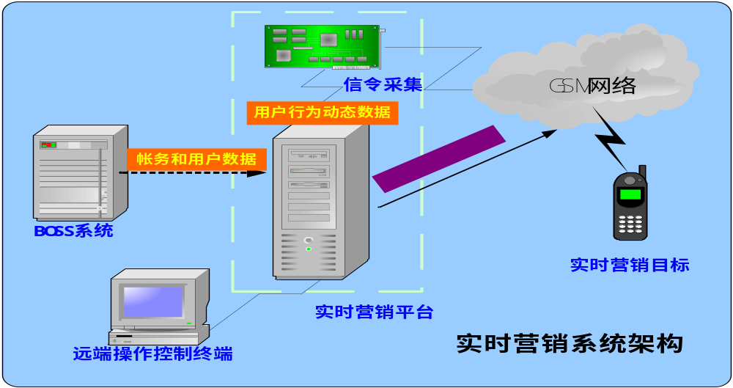
全程精确营销模块技术方案－物理架构图
➲ 搭建全程精确营销平台，通过采集和分析A接口BSSAP信令，实时捕捉用户行为，结合BOSS系统等的静态数据，有效开展精确营销
10086投诉咨询信息
客户意见收集
精确营销目标
全程精确营销平台

Slide 37
全程精确营销模块技术方案－网络结构图
各分公司业务管理员
营销渠道
全程精确营销平台
信令消息
营销互动模块
建立模型提出数据采集请求
反馈结果
结果展现
经营分析模块
统计分析
BOSS
计费
BOSS
营帐
业务
系统
客服
平台
经分数据来源

Slide 38
全程精确营销模块技术方案－系统内部结构图
客户接触层
短信
彩信
WAP
外呼
网站
其他
营销执行引擎（自动触发/手工触发）
业务应用层
用户行为管理
目标客户管理
营销内容管理
营销渠道管理
统计分析管理
动态客户特征分析
静态客户特征分析
业务分析层
营销触发规则库
动态行为信息
静态行为定义
数据挖掘模型维护
动态数据
静态数据
经营分析系统
数据层
信令采集系统
客服系统
BOSS系统

Slide 39
全程精确营销模块技术方案－各关联系统功能
模块 | 功能
BOSS计费、BOSS营帐、客服、其它业务系统 | 经营分析模块的数据来源，供经营分析模块进行统计、分析
经营分析系统 | 统计、分析移动运营数据，根据业务模型的要求向精确营销模块输出数据，即做为精确营销模块的静态数据来源
小区短信系统 | 向精确营销模块提供信令消息数据
精确营销模块 | 根据信令消息分析用户的单次行为；建立业务模型， 根据业务模型，通过与经营分析模块间的接口，向经分模块索要数据
短信/彩信/WAP | 为营销模块提供营销渠道支撑

Slide 40
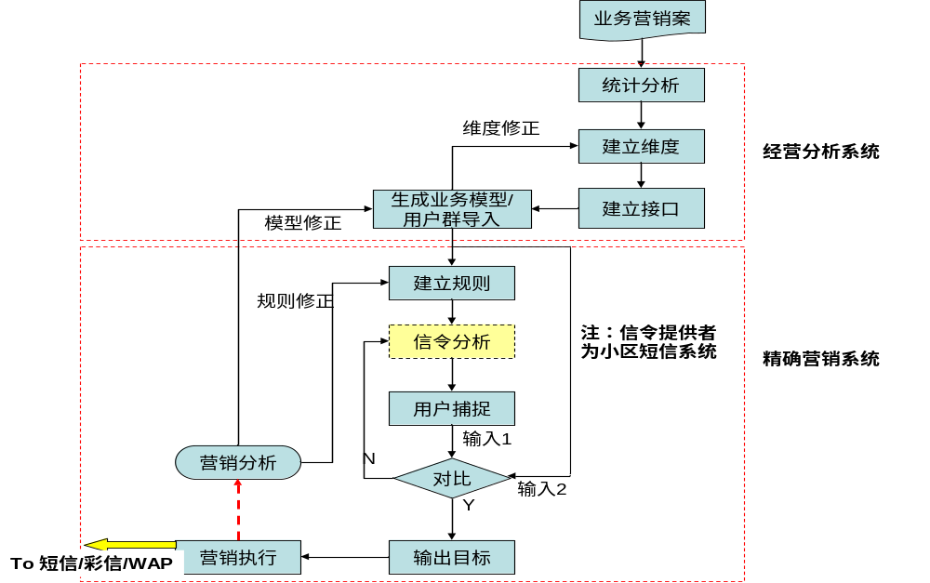
全程精确营销模块技术方案－内部执行流程

Slide 41
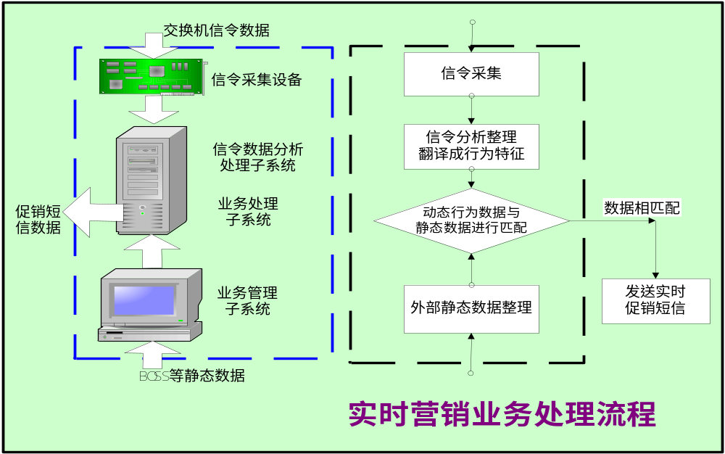
全程精确营销模块技术方案－系统逻辑图示
发送频率控制
黑名单控制
发送促销信息或
记录为目标用户
精确营销系统业务流程
全程精确营销平台系统业务处理流程
信令采集子系统对多个接口的数据进行采集；
信令分析、处理子系统对采集到信令数据通过进行解析和重新排列整理；
业务处理子系统对有效信令数据与业务管理系统提交的静态数据进行比较匹配
符合营销条件的数据通过短信网关下发针对性促销信息或记录到目标用户库中

Slide 42
全程精确营销模块技术方案－平台代码规划
该平台应该统一对外形象，面向全国用户，可以双向交互。考虑到以后的拓展应用，精确营销平台也可以用于社会其它企业、行业的应用，建议设立内部应用和外部应用两个代码。
内部代码XXXX：用于公司自有业务的营销，可以根据用户业务进行子代码扩展
外部代码YYYY：用于社会行业用户的营销，可以根据不同应用、不同用户进行子代码扩展

Slide 43
内容概要
Contents
Contents
1
业务描述
2
建设方案
3
问题与建议

Slide 44
问题1：全程精确营销平台建设思路？
一、与小区短信平台关系？
小区短信平台：位置要素相关的营销应用
  自有业务短信定向发送
  商业促销信息
  公益信息
全程精确营销平台：多种要素组合的营销应用
  新业务类：短信、彩铃、手机上网、手机报等等
  语音类：拨打特殊字冠头的用户推荐12593长途优惠拨号方式、定向漫游、定向长途、闲时话务等等
  两平台可以合用同一个信令采集接口，与小区短信系统一起规划建设是最优方案。

Slide 45
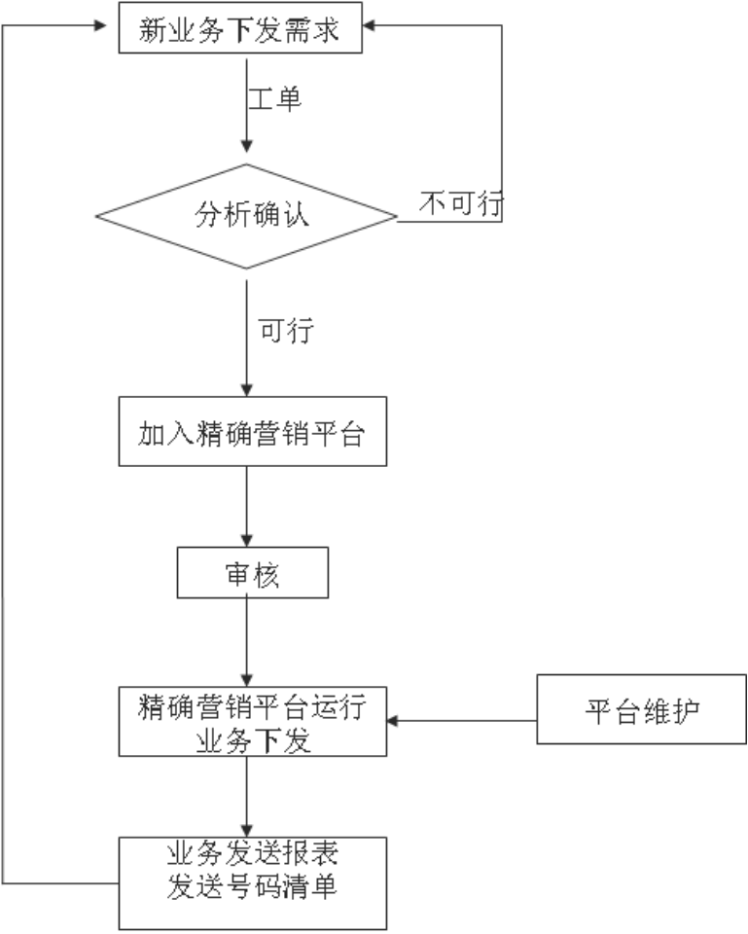
问题1：全程精确营销平台建设思路？
二、与营销管理平台、数据业务深度运营管理平台关系？
营销管理平台：侧重所有营销活动的管理，突出营销活动流程。
数据业务深度运营管理平台：侧重数据业务的用户的深入挖掘、画像，提供目标用户。
全程精确营销平台：侧重营销活动的执行，完成特定情况下的触发。
开发各平台间的互动接口，可以很好地互联。
全程精确营销模块可以作为营销管理平台的执行环节。

Slide 46
问题1：全程精确营销平台建设思路？
三、与经分、BOSS的接口需求？
外部应用通过黑白名单也可以控制，但是内部的应用为保证数据实时，必须与经分、 BOSS有完善的接口，主要实现功能：
可以实时查询用户状态（品牌、余额等等）；
对于推荐的业务用户回复后可以直接在BOSS中实现开通；
经分系统分析的静态目标库可以直接导入“全程精确营销平台”，该平台收集的用户行为特征数据也可以根据需要导入经分系统。

Slide 47
问题1：全程精确营销平台建设思路？
四、 合适厂家的选择？
从全程精确营销平台的结构来说，各省的经分系统集成商或小区短信系统集成商最适合承建该系统。
  经分系统集成商
    全程精确营销平台与经分系统的接口变为内部接口，对经分数据的抽取及经分系统自身的开发相对简单。
    依靠信令的实时营销部分需要一个培养和熟悉的周期。
  小区短信系统集成商
    全程精确营销平台与小区短信系统的接口变为内部接口，信令消息可不上传至全程精确营销平台，信令分析工作可交与小区短信系统完成，仅将分析结果上传。
    需根据业务模型，开发与经分系统的接口。

Slide 48
问题2：全程精确营销应该包括的核心环节？
营销过程包括市场分析、营销策划、方案审批、营销执行和评估优化等，哪些作为全程精确营销模块实现的环节？
全程精确营销系统追求的是执行效果，所以营销执行是关键环节。
全程精确营销系统执行比普通促销多一个场景触发功能，所以在营销管理平台上要增加相应的选择场景触发功能。
全程精确营销系统需要历史静态数据与实时动态行为数据的有机结合，静态目标库的合理选择对于促销的时机、促销的内容（产品与优惠）、促销的渠道都有重要意义。

Slide 49
问题3：全程精确营销可以应用的业务种类？
增值业务应用
建立用户新业务喜好模型
精确推荐增值业务
彩铃业务营销(体验、激活)
数据
营销
wap用户精确营销（实时push）
营
销
应
用
手机邮箱定位营销
IVR用户实时营销
彩信目标客户提供
行业应用
收集用户位置信息
实现行业应用新亮点
顾客客源统计系统（景点、商贸）
挂机促销系统 (银行、保险、证券)
区域个性化问候信息 (演唱会、展览会)
积分兑换提醒（位置）
市场
营销
10086新热线启用宣传
语音应用
捕捉用户呼叫行为
分析用户使用习惯
实施全程精确营销
12593推广（话务量、普及率）
话务量提升（提升被叫、促进主叫）
新夜话无眠推广
寒暑假漫游套餐推广
客服
支撑
客服应用
判断用户开关机状态
提升用户满意度
提高外呼成功率
外呼效率提升
12580/10086挂机促销、外呼
沉默用户、预警用户维护
空号提醒（96121、12117、10086）

Slide 50
问题4：场景的种类及其定义方法？
场景可以时无限的，如何有效定义场景满足应用需求？
A）模块化模式：根据当前的需求逐步完善场景模型定义，模块化开发，方便选用。
B）核心要素模式：抓住信令中时间、地点、IMEI、通信行为四个要素，灵活设置需要的特殊场景。

Slide 51
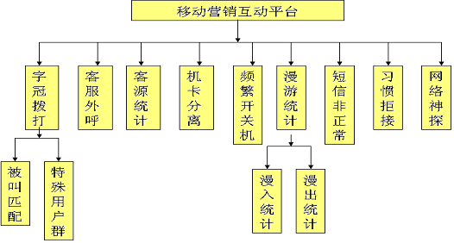
场景定义A模式与B模式的比较
优惠闲时
系统忙时
开关机
夜间免扰
用餐时间
主被叫
外出漫游
时间信息
短信收发
小区切换
信令信息
彩信收发
位置信息
通信行为信息
WAP上网
购物休闲
车站等候
拒接电话
IMEI 信息
服务咨询
手机更换
机卡分离
。。。
A：模块化模式
B：核心要素模式

Slide 52
问题5：项目投资估算？
自产软件 | 250
第三方软、硬件 | 400
工程/服务/培训 | 70
小计 | 720
配套预估 | 80
合计 | 800
仅作为全省平台较高配置的投资参考。不同的硬件配置价格差异较大，自产软件价格也有较大弹性。

Slide 53


